Slide 1
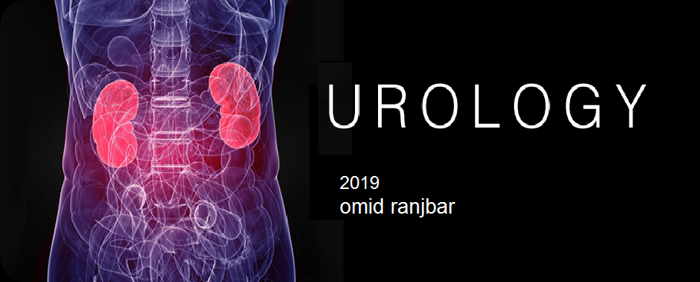
Teleflex-RÜSCH

Slide 2
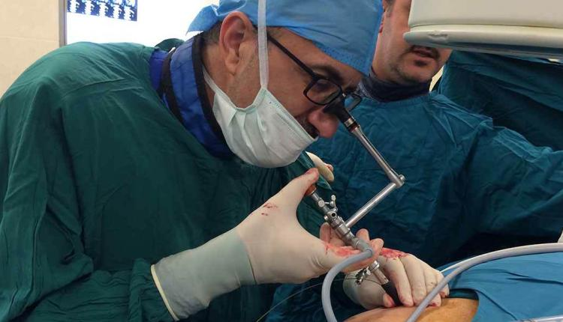
فهرست مطالب
معرفي
اورولوژي از ديد كلي
اصطلاحات رايج
آناتومي
معرفي ابزارهاي اورولوژي

Slide 3
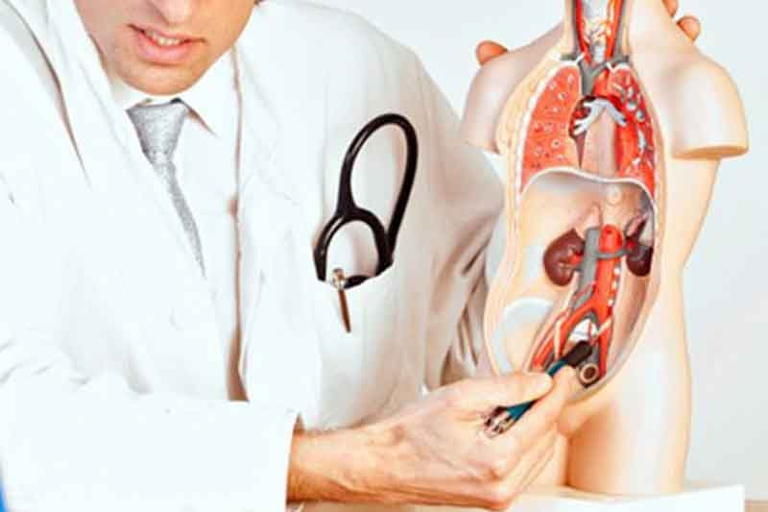
اورولوژی چیست؟
اورولوژی (UROLOGY) کلمه ای یونانی است که از دو واژه “oûron“ به معنی “ادرار” و”logia” به معنی “مطالعه” بوجود آمده است و یک تخصص پزشکی و جراحی می باشد که در زمینه دستگاه ادراری مردان و زنان و همچنین دستگاه باروری مردان فعالیت می کند.
به افرادیکه در رشته تخصصی ارولوژی ( جراحی کلیه، مجاری ادراری وناباروری ) فعالیت می کنند و در پی آموزش روش های پیشگیری از ابتلا ودرمان بیماری ها هستند، ارولوژیست گفته می شود.
اگر ارولوژیست مدرک فلوشیپ فوق تخصص ارولوژی شاخه جراحی های بسته کلیه (PCNL) یا اعمال جراحی لاپاراسکوپی کلیه و مجاری ادراری (ارولوژی) را اخذ نماید ، اندوارولوژیست نامیده می شود.

Slide 4
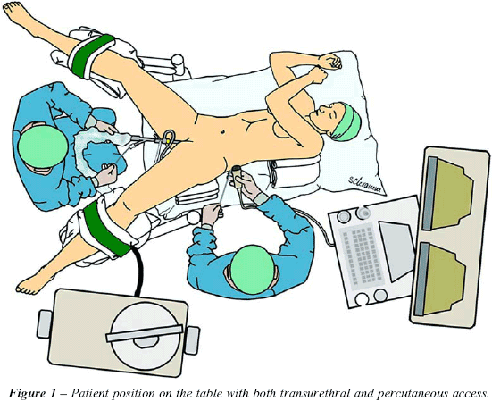
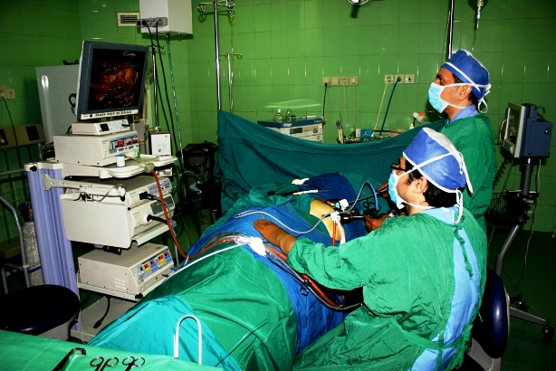
اندویورولوژی چیست؟
به جراحی بسته کلیه اندویورولوژی میگوییم. جراحی بسته کلیه(اندویورولوژی) روشی در جراحی است که با حداقل تهاجم صورت میگیرد.بیشتر از اندویورولوژی برای درمان سنگ استفاده می شود اما برای درمان بیماریهای کلیه و مجاری ادراری و اختلالات آن که منجر به انسداد جریان ادراری میشود نیز استفاده می گردد, و بر پایه اندوسکوپی می باشد.

Slide 5
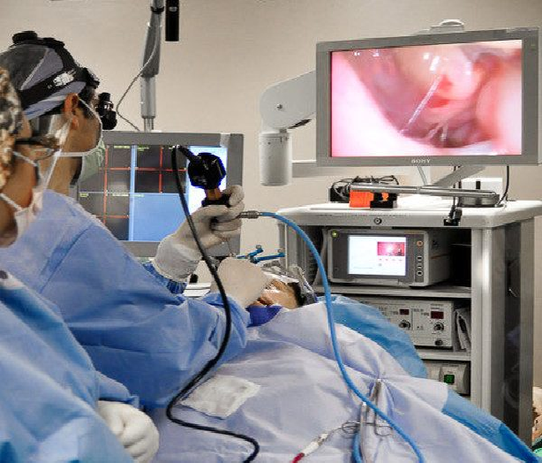
اندوسکوپی چیست؟
بررسی ارگان های بدن مانند دستگاه گوارش و دستگاه مجاری ادرار در زیر دستگاه آندوسکوپی

Slide 6
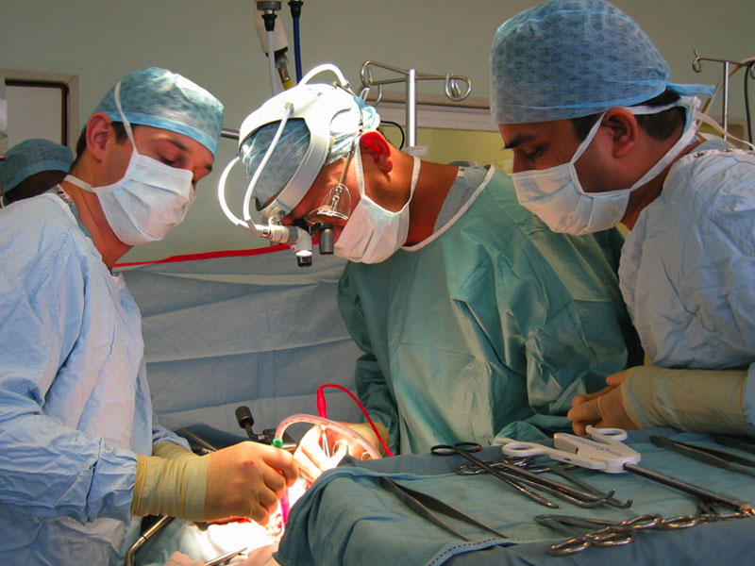
اصطلاحات رایج در اورولوژی
:مثانهCyst(o)=Bladder
: حالبUreter
: کلیهNephr(o)= Kidney
: مجراUrethra
: علم Ology
: بررسی کردن, معاینه کردن scope, -scopy
: سنگLith
: خرد کردنTripsy
: برش یا بریدنTomy
: ایجاد یک روزنهOstomy
: بریدن و بیرون آوردن یک عضوEctomy

Slide 7
اصطلاحات رایج در اورولوژی
مشاهده سیستم ادراری فوقانی توسط یورتروسکوپ:Ureteroscopy
مشاهده مثانه توسط سیستوسکوپ:Cystoscopy
: مشاهده کلیه توسط نفروسکوپNephroscopy
: احتباس ادراریUrinary Retention
: بی اختیاری ادرار Incontinency
بزرگی خوش خیم پروستات : Benign prostatic Hyperplasia:BPH
تراشیدن پروستات از راه مجرای ادرار:Trans Urethral Resection of Prostate :TURP

Slide 8
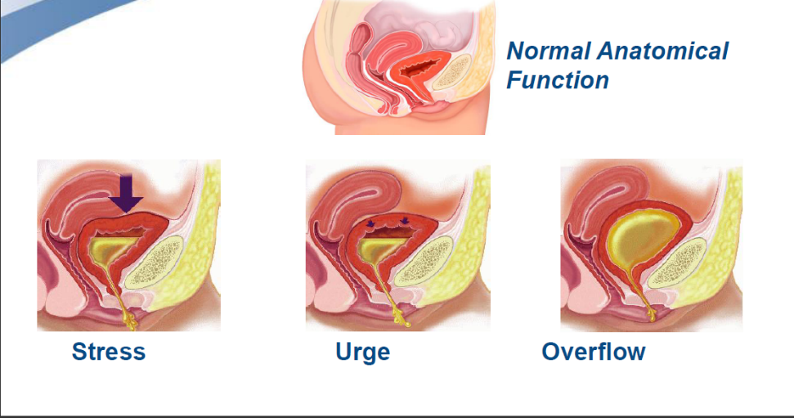
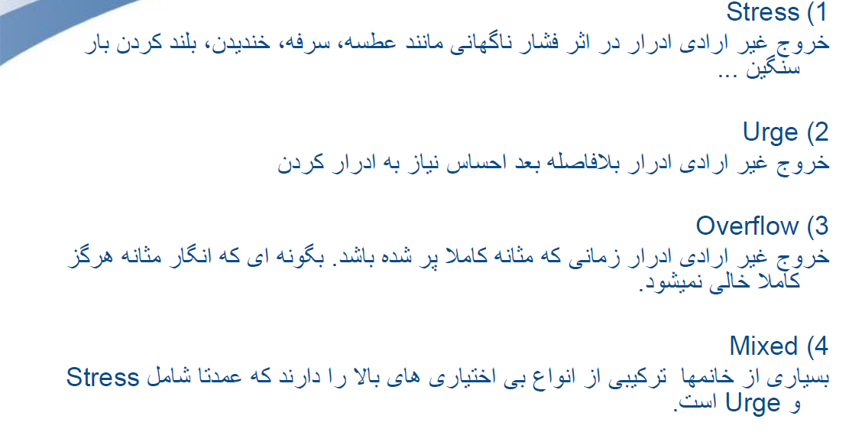
: بی اختیاری ادرار Incontinency
stress.1
خروج غير ارادي ادرار در اثر فشار ناگهاني مانند عطسه .سرفه.خنديدن.بلند كردن بارسنگين و....
urge.2
خروج غير ارادي ادرار بلافاصله بعد از احساس نياز به ادرار كردن
Overflow.3
خروج غير ارادي ادرار زماني كه مثانه كاملا پر شده باشد بگونه اي كه انگار مثانه هرگز كاملا پر شده باشد.بگونه اي كه مثانه كاملا خالي نميشود
Mixed.4
بسياري از خانمها تركيبي از انواع بي اختياريهاي بالا را دارند كه عمدتا شامل
ميباشدStress . Urese

Slide 9
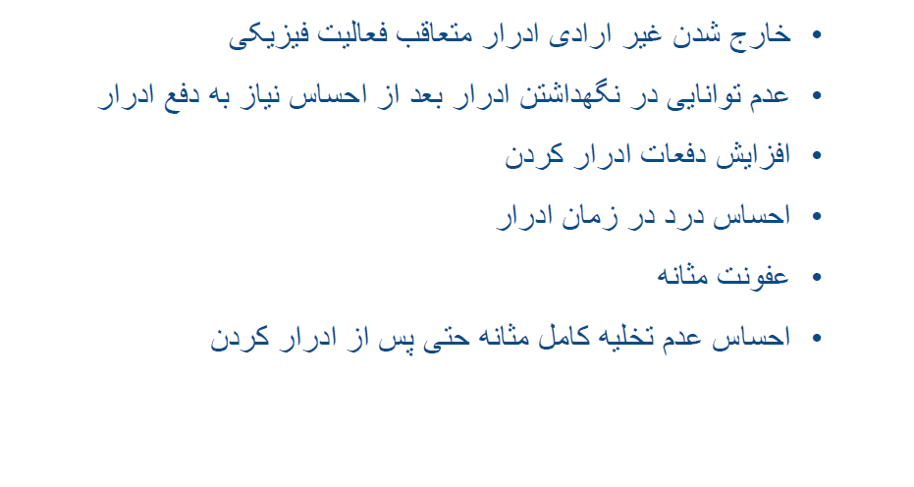
خارج شدن غير ارادي ادرار متعاقب فعاليت فيزيكي
.عدم توانايي در نگهداشتن ادرار بعد از احساس نياز به دفع ادرار
.افزايش دفعات ادراركردن
.احساس درد زمان ادرار
.عفونت مثانه
.احساس عدم تخليه كامل مثانه حتي پس از ادرار كردن

Slide 10
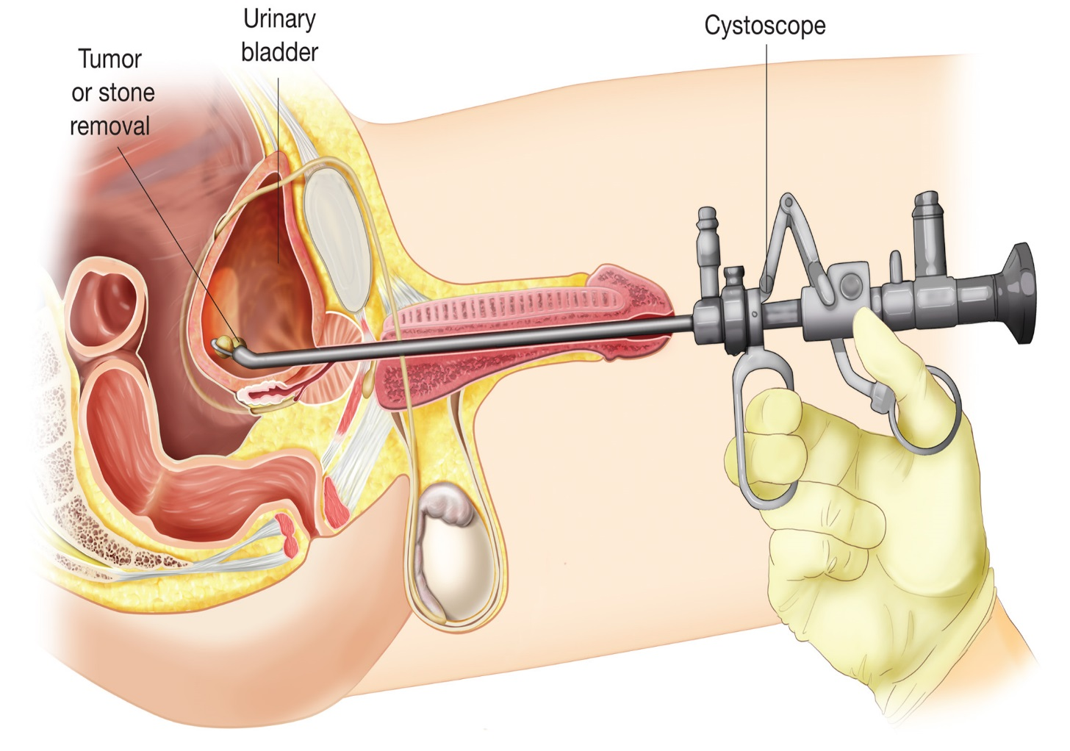
ابزارهای مورد استفاده در اورولوژی
سيستوسكوپ
سیستوسکوپ (Cystoscope)
  مثانه

Slide 11
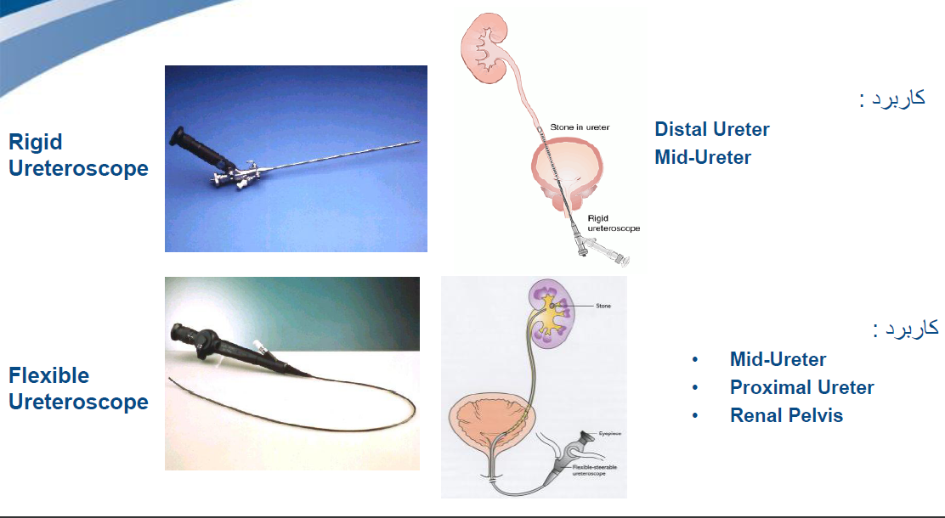
يوروتروسكوپ

Slide 12
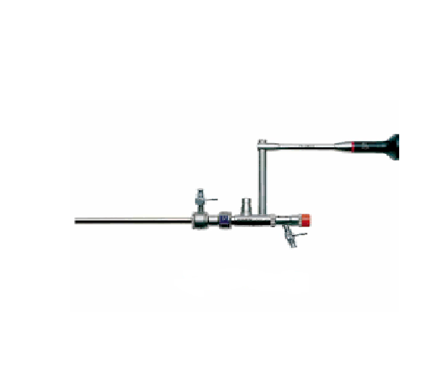
نفروسكوپ
جهت ديدن داخل كليه

Slide 13
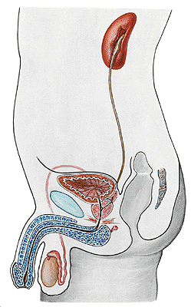
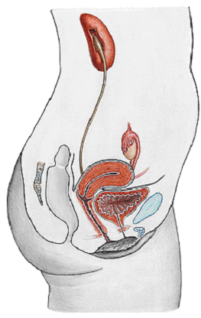
آناتومی دستگاه های مجاری ادراری
اورولوژی در مورد بررسی بیماری های دستگاه مجاری ادراری می باشد.
کلیه (Kidney)
لگنچه کلیه (Renal pelvis)
حالب (Ureter)
مثانه (Bladder)
مجرای ادرار (Urethra)

Slide 14
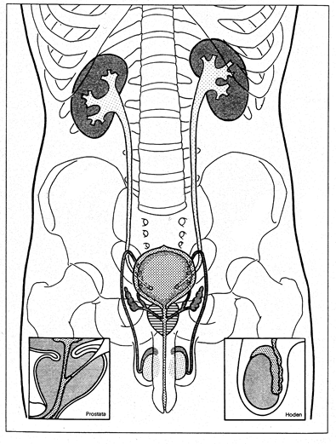
Kidney
Calyx
Renal pelvis
Ureter
Ostium
Bladder
Prostate
Urethra

Slide 15
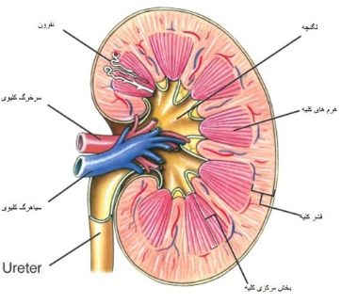
آناتومی کلیه

Slide 16
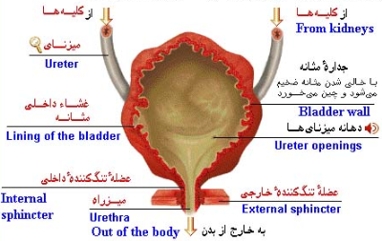
آناتومی مثانه

Slide 17
محدوده کاربردی وسایل اورورولوژی کجاست
نفروستومی
استنت حالب
سوند حالب
گاید وایر
بسکت
سوند فولی

Slide 18
محصولات اورولوژی
سوند فولی Foley Catheter
کتتر مثانه بدون بالنSelf-Retaining Catheter
سیستوکت Puncture Instrument
سوند حالب Ureteral Catheter
گاید وایر Guidewire
استنت حالب Ureteral Stent
ست نفروستومی Nephrostomy
بسکت Basket
کتتر یوروداینامیک urodynamic catheter

Slide 19
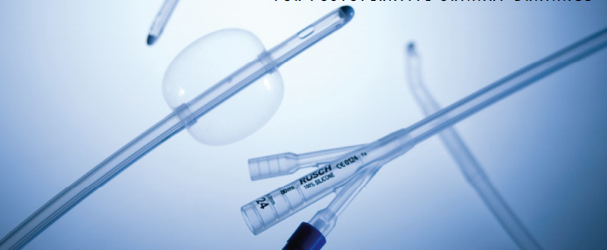

ر
سوند هاي فولي

Slide 20
محصولات ساخته شده از مواد مختلف برای کاربرد های مختلف میباشند.
سیلیکون: برای استفاده طولانی مدت میباشد. به کتتر های فولی ما
Brillant میگویند.دارای سطح صاف و هموار در مجرای داخلی و خارجی است. ضد حساسیت است و همچنین از تشکیل رسوب جلوگیری میکند. به دلیل مقاومت سیلیکون برای استفاده طولانی مدت ایده آل می باشد. دارای راحتی بیمار و ظرفیت درناژ بالا می باشد.
لاتکس: کتتر های فولی GOLD از ترکیب لاتکس طبیعی ساخته شده است. لاتکس ممکن است منجر به واکنش های آلرژی زا شود. مدت ماندگاری کوتاه مدت است.
لاتکس با روکش سیلیکون-SiLaSil: لایه سیلیکون-هسته لاتکس-لایه سیلیکون.روکش سیلیکون مقاوم در برابر سایش امکان تشکیل رسوب را کاهش و زمان ماندگاری را افزایش میدهد. کتترهای SiLaSil ویژگی های مثبت لاتکس و سیلیکون را ترکیب نموده اند.
PVC: ایده آل برای استفاده بعد از عمل می باشد. با کیفیت و حساس به دما, به ویژه برای درناژ و شستشوی بعد از عمل است. در اثر تماس با گرمای بدن انعطاف پذیر میشود و عمل کتتر گذاری را تسهیل میبخشد و راحتی بیمار را افزایش میدهد. قطر های بسیار بزرگ متناسب با قطر خارجی باعث ظرفیت درناژ بالا میگردد.

Slide 21
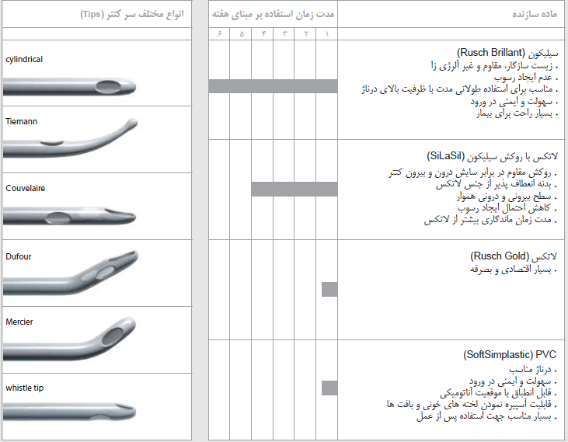
انواع تیپ های سوند فولی
سوند های فولی دارای محدوده وسیعی از محصولات برای هر نوع کاربرد(کوتاه مدت و بلند مدت) و دارای سر های متنوع جهت سهولت در ورود می باشد.

Slide 22
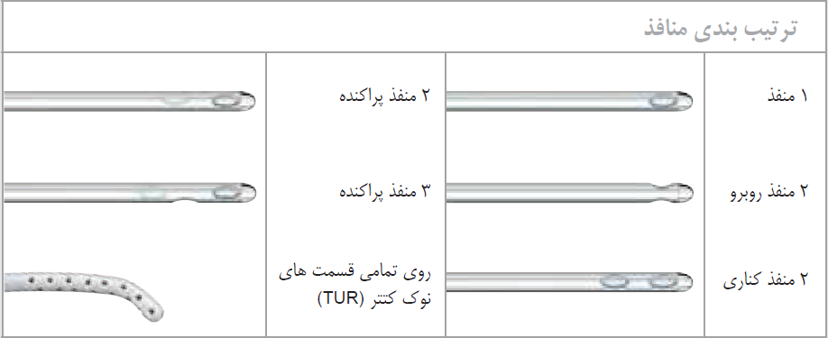
انواع منافذ روی سوند های فولی

Slide 23

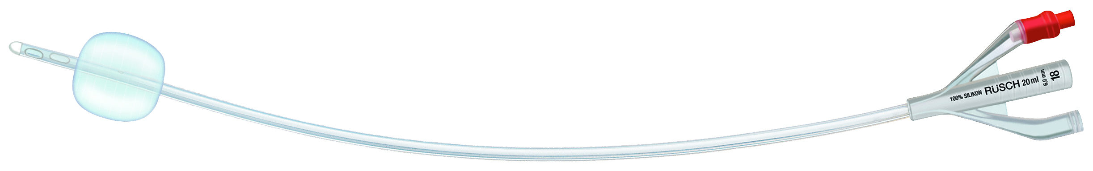
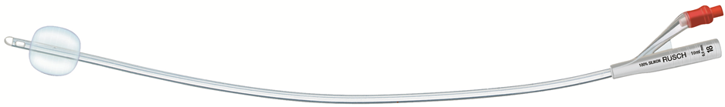
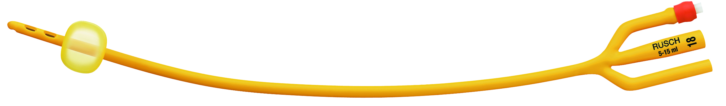
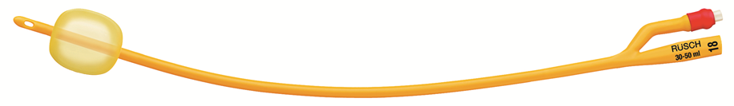
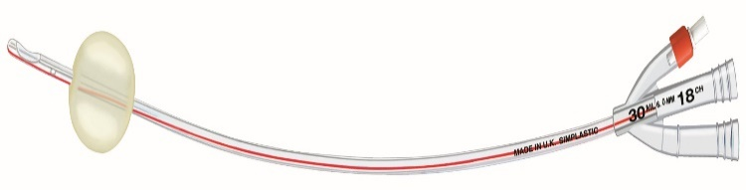
سوند فولي دو راه و سه راه

Slide 24
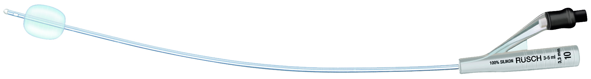
سوند فولي كودكان
CATHETERS FOR
CILDREN

Slide 25
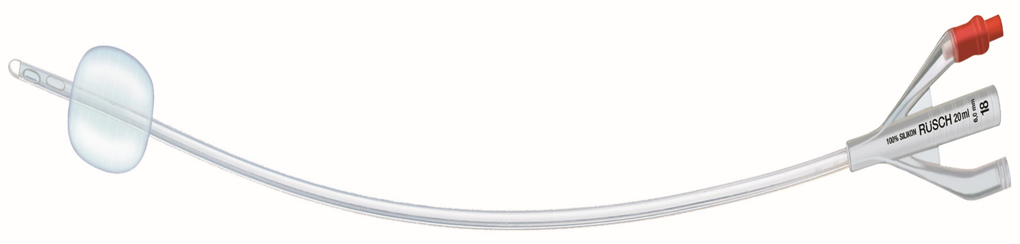
اجزای تشکیل دهنده سوند فولی 3 راه
کانال شستشو
بالن
کانال درناژ
منافذ درناژ
کانال افزایش حجم بالن

Slide 26
خصوصیات فولی 3 راه
بالن بزرگ
داشتن 3 کانال
بزرگ بودن کانال شستشو
بزرگ بودن کانال درناژ
ظرفیت درناژ لخته

Slide 27
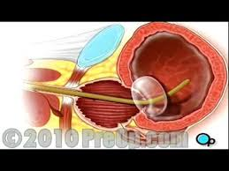
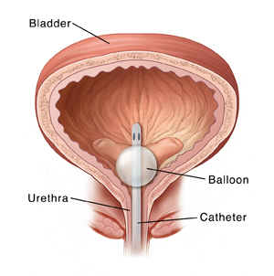
تفاوت های فولی 2 راه و 3 راه
بالن بزرگ:30,50,80,100 (ml)
حفره پروستات را مسدود کرده و از خونریزی در مثانه جلوگیری کرده و رگ‌های خونی را فشرده کرده و خونریزی را متوقف کند.
در فولی 2 راه حجم بالن 5,10 ,15ویا 30 ml میباشد. تا کاتتر در جای خود ثابت بماند. فقط 2 کانال دارد زیرا کانال سوم که برای شستشو است در سوند فولی 2 راه کاربردی ندارد.

Slide 28
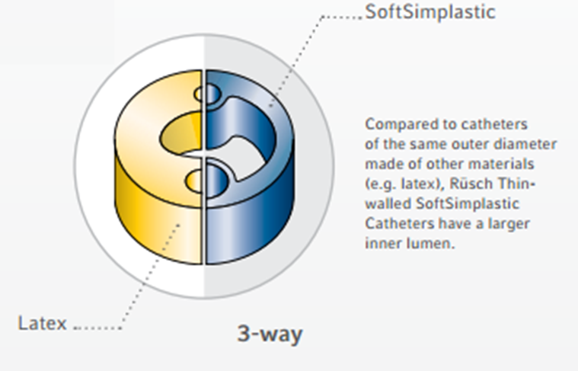
نمایی از برش عرضی سوند فولی 3 راه
تفاوت لاتکس و PVC
کانال های PVC از کانال های لاتکس بازتر است و درناژ و شستشو خیلی راحتتر انجام می شود. دیواره PVC از لاتکس بسیار نازکتر است و قطر داخلی به قطر خارجی نزدیکتر است.

Slide 29
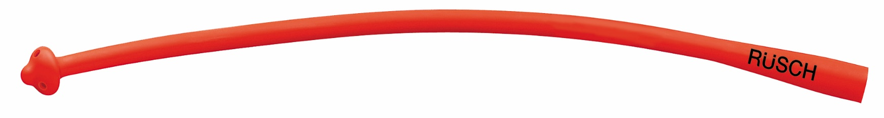
کتتر مثانه بدون بالن
کتتر بدون بالن برای مثانه, که کار شستشو را برای بعد از عمل پروستات انجام میدهد. جنس آن لاتکس و به صورت قیفی شکل می باشد.

Slide 30
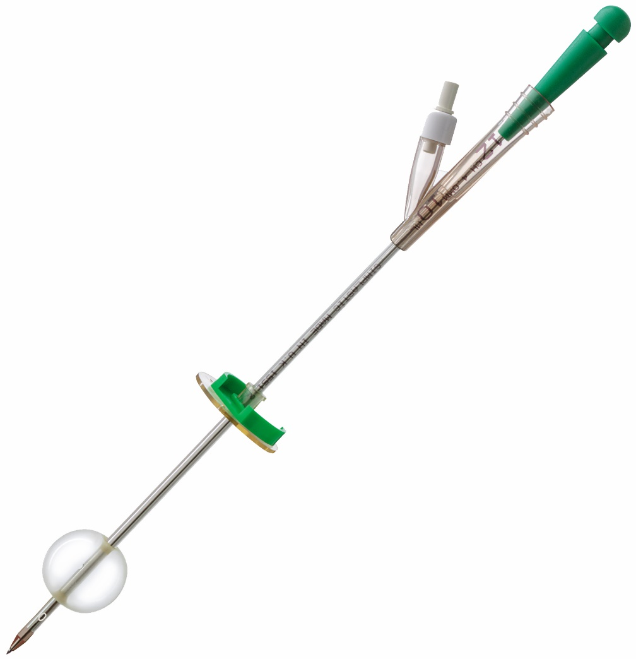
سیستوکت اورژانس
ست سیستوکت اورژانس دارای پانکچر دقیق و درناژ فوری طی یک مرحله است. تروکار و کاتتر بصورت یکپارچه میباشند. یک صفحه تنظیم پذیر برای ثابت شدن روی پوست دارد.
ابزار پانکچر pvc و بالون از جنس لاتکس میباشد.

Slide 31
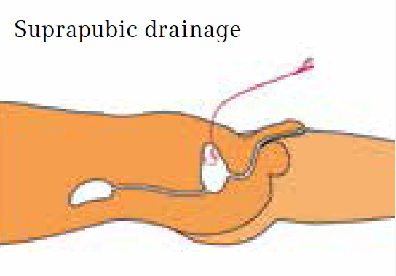

Slide 32
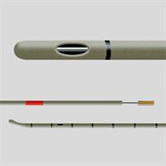
سوند حالب

Slide 33
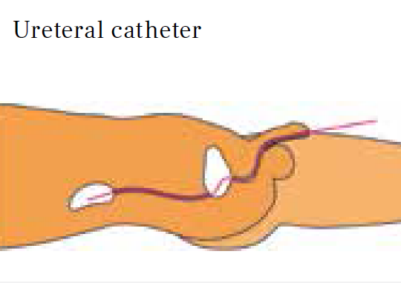

Slide 34
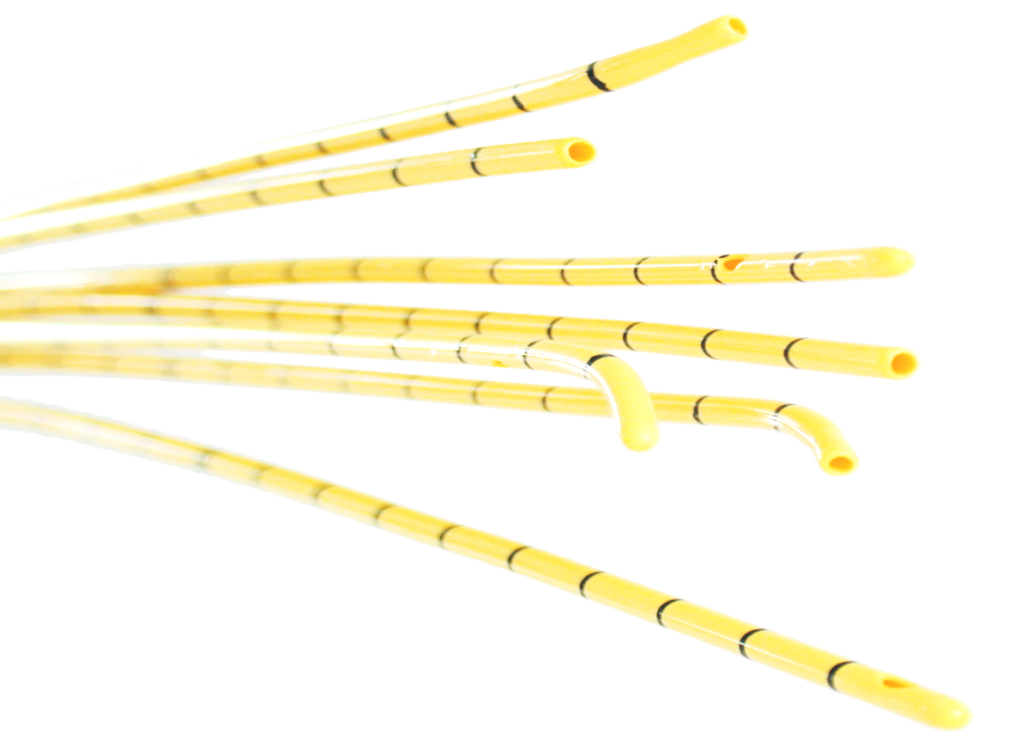
سوند حالب
تشخیص
تشخیص بیماری
نمونه برداری ادراری
درمان
جایگذاری سوند حالب قبل و بعد ار عمل
درناژ ادرار
هل دادن سنگ ها فبل از ESWL
به هم زدن سنگ ها توسط سوند حالب

Slide 35
خصوصیات سوند حالب
پوشش سوپر گلاید یا استاندارد
جنس از PVC (حساس در برابر دما)
درجه بندی بر حسب سانتیمتر
استایلت متال
حدودا 70 سانتیمتر
منافذ مختلف جهت درناژ
جایگذاری فقط از طریق سیستوسکوپ

Slide 36
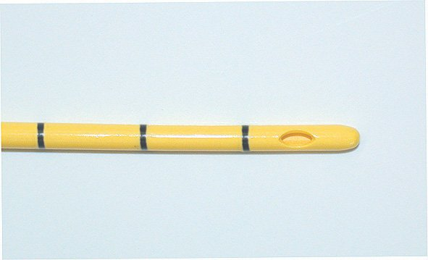

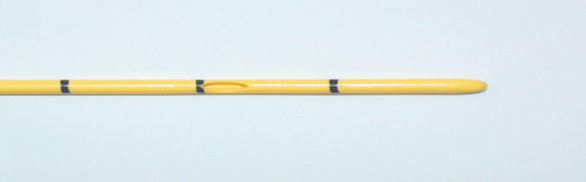

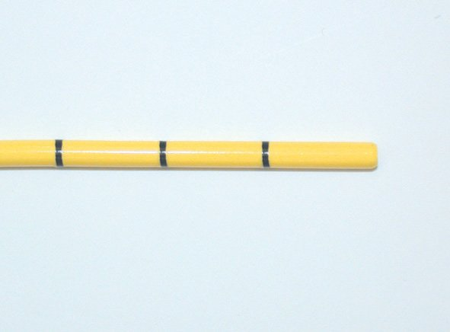
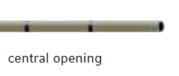
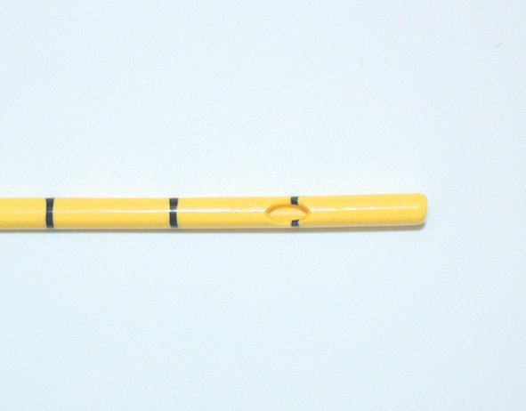
تنوع سوند های حالب
با پوشش PVC
با پوشش سوپر گلاید

Slide 37
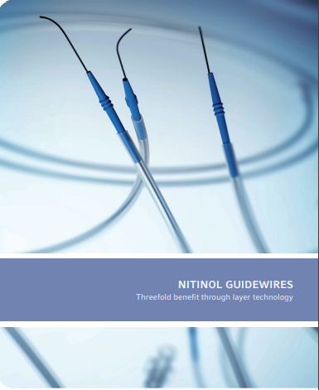
گايد واير
از جنس نایتینول و با پوشش هیدروفیلیک میباشد. در سر های صاف و منعطف موجود است. نوک رادیوپک آن باعث میشود تا در محیط آندوسکوپی قابل مشاهده باشد.

Slide 38
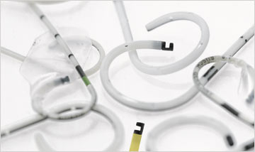
استنت حالب

Slide 39
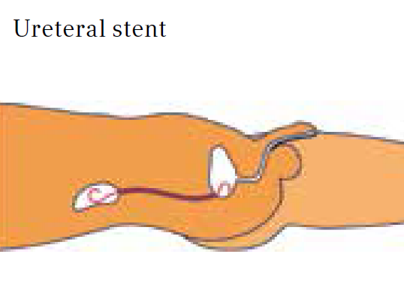

Slide 40
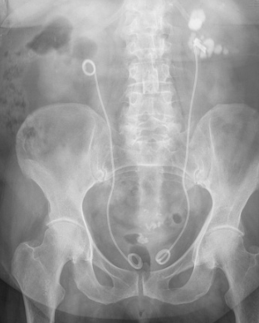
استنت حالب
کتتری که بین کلیه و مثانه قرار میگیرد و وظیفه اصلی آن انتقال ادرار از کلیه به مثانه است. در مواردی استفاده میشود که این مسیر توسط مواردی مانند تومور یا سنگ مسدود شده باشد و یا مواردی چون تنگی حالب یا پس از عمل جراحی.

Slide 41
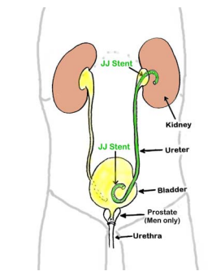
عملکرد استنت دبل جی
درناژ ادرار از کلیه به مثانه
باز کردن حالب
بهبود حالب

Slide 42
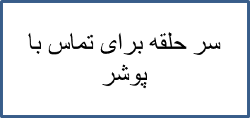
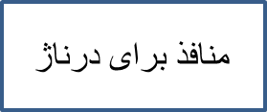
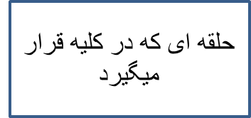


Slide 43
به چه دلایلی از دبل جی استفاده میکنیم؟
درناژ منظم کلیه
استنت گذاری قبل از ESWL برای سنگ های بزرگتر از(20mm)
استنت گذاری زمانی که حالب سوراخ و یا پاره میشود
زمانی که حالب مسدود است(بارداری,سنگ,تومور)
قبل از جراحی حالب(تومور)

Slide 44
روش های جاگذاری استنت
سیستوسکوپیک
یوروتروسکوپیک
جراحی باز
آنتی گراد

Slide 45
زمان ماندگاری
کوتاه مدت
بلند مدت
درناژ بعد از يوروتروسكوپي
جراحي حالب
تنگي حالب
تومور

Slide 46


Slide 47
تنوع سایزبندی و مدل های استنت دبل جی
پوشش
  سوپر گلاید (همراه با هیدروژل)
  استاندارد
انتهای استنت
  دو سر باز
  یک سرباز یک سر بسته
  دو سر بسته
پوشر
  DD Coupling
    45 CM برای سیستوسکوپ
    90 cm برای URS
  استاندارد
    45 cm برای سیستوسکوپ
    90 cm برای URS
سایز
  3, 4, 4.8 FR اطفال
  4.8-9 FR بزرگسال
  معمولا سایز های 7 و 8 و9 برای تومور استفاده میشود
طول
  10-20 cm اطفال
  22-30 cm بزرگسال
جایگذاری
  در مدل over guidwire از دبل جی دو سر باز استفاده میشود.
  روش مسقیم
گاید وایر
  100cm برای سیستوسکوپ
  150cm برای URS

Slide 48
تنوع مدل های دبل جی
اینتگرال
آنتی رفلاکس
تومور

Slide 49

اینتگرال

Slide 50


Slide 51

آنتی رفلاکس

Slide 52


Superglide Antireflux DD Valve
دلایل استفاده
  به دلیل رفلاکس ناشی از استقرار بلند مدت برای کلیه
  در طول بارداری, سرعت تولید ادرار
مدل سر باز و بسته
سوراخ تنها در حلقه موجود در کلیه

Slide 53

تومور

Slide 54
سوپر گلاید DD تومور
موارد مصرف
  انسداد شدید به علت تومور در اطراف حالب
پوشش هیدروفیلیک
در سایز های 6.7.8
طول 20 -28
مدل سر باز و بسته
منافذ فقط روی حلقه
گاید با هسته متحرک
پوشر 45 سانتیمتری زرد رنگ
پوشش داخل فنری
NO MRI

Slide 55

ست نفروستومي

Slide 56


Slide 57
نفروستومی
گاهي اوقات براي خروج ادرار از كليه، نياز به وجود مسير ديگري است، لوله اي از راه پوست در پشت بيـمـار بـه داخل كليه گذاشته مي شود كه به اين عمل نفروستومـي مي گويند.
اگر عمل نفروستومي باشد ، دكـتـر بـا استفاده از اشعه ايكس محل درست كليه را مشـخـص نموده و لوله را از طريق سوزن، وارد مي كند.
اگر عمل بیرون آوردن سنگ باشد، يـك برش كوچك در قسمت پشت ايجاد و بـا نفروسکوپ ابزارهاي مخصوصي وارد ميشود.

Slide 58

اجزای ست نفروستومی 2 مرحله ای
Puncture cannula
با سه حلقه علامت گذاری در نوک برای دیدن بهتر موقعیت نیدل
نیدل 2 تکه میباشد.

Slide 59

اجزای ست نفروستومی 2 مرحله ای
گاید وایر
طول بهیه برای گاید وایر ها سلدینگر cm80 میباشد.
تمام گاید وایر ها محکم هستند با سر انعطاف پذیر.

Slide 60


اجزای ست نفروستومی 2 مرحله ای
کتتر نفروستومی
کتتر با پوشش هیدروژل است تا بتواند راحت تر وارد بدن شود.
انتهای کتتر با کانکتور به کیسه ادرار متصل می شود

Slide 61


اجزای ست نفروستومی 2 مرحله ای
کتتر نفروستومی
جهت فیکس کردن و بخیه زدن
stopcockرا میتوان به صورت اختیاری به سیستم اضافه کرد.
در صورت بسته بودن شیر, ادرار در کلیه جمع میشود و در صورت باز کردن ادرار تخلیه میشود.

Slide 62


Slide 63

Patient Position

Slide 64

نحوه ی کارگذاری نفروستومی
مراحل
  پیدا کردنrenal pelvis
    آندوسکوپی
    فلوروسکوپی
  دسترسی
    2 مرحله ای
      سوراخ کردن,جایگذاری کتتر
    3 مرحله ای
      سوراخ کردن,گشاد کردن سوراخ,جایگذاری کتتر
  درناژ

Slide 65

ست نفروستومی 2 مرحله ای
      مرحله اول: سوراخ کردن از روی پوست تا کلیه.
      مرحله دوم: جایگذاری کتتر
      مزیت 2 مرحله ای به 3 مرحله ای: در 2 مرحله ای دایلاتور حذف میشود.

Slide 66


ست نفروستومی
تحت بی حسی موضعی انجام میشود
زیر دستگاه
  سونوگرافی برای دیدن سنگ ها و یا گرفتگی ها
  فلوروسکوپی برای دیدن حرکت کاتتر
حالت بیمار به صورت دمر میباشد

Slide 67

دلایل مختلف برای اختلال در مجاری ادرار
Renal pelvis stone سنگ لگنچه کلیه
Tumor فشار خارجی (تومور)
bladder tumor تومور مثانه
تومور لگنچه کلیه Renal pelvis tumor
تنگی حالب Ureteral stricture
سنگ حالب Ureteral Stone

Slide 68
روشهاي سنگ شكن
: خرد کردن سنگ حالب از طریق مجراTrans ureteral lithotripsy: TUL
سنگ شکن برون اندامی با امواج ضربه ای:Extracorporeal shock wave lithotripsy :ESWL
دسترسی به کلیه با ایجاد سوراخ بر روی پوست:Percutaneous nephrolithotomy: PCNL

Slide 69



درمان سنگ
)PCNLنفرولیتوتومی (
استفاده از یروتروسکوپ
(ESWL) لیتوتربپسی

Slide 70


Slide 71


Slide 72


Slide 73


بسكت

Slide 74


بسکت
ابزاری برای خارج کردن سنگ می باشد. جنس بسکتها با کیفیت مناسب و قابل استریل هستند
دسته جدا شدنی دارد و بنا به ترجیح پزشک میتواند کوتاه شود.

Slide 75


موارد کاربرد بسکت
استخراج سنگ با بسکت برای سنگ های حالب و پایین حالب و یا در کلیه بکار میرود برای سنگ هایی با شکل خاص و یا بزرگتر از 8 میلیمتر به کار گرفته میشود

Slide 76

عملیات در آوردن سنگ
سیستوسکوپ
  سنگ های مثانه
یروتروسکوپ
  حالب
    (Rigid )سنگ های پایین حالب
    (Flexible)سنگ های بالای حالب و سنگ های renal pelvis
نفروسکوپ
    سنگ های کلیه

Slide 77

مشخصات انواع بسکت ها
جنس وایر ها
  Steel
  Nitinol
نوع بسکت ها
  Helical
  Symetric
مدل وایر ها
  Flat Wires
  Round Wires
مدل بسکت ها
  Olive
  Tipless-Zero
  Filiform
  Cylindrical
تعداد وایر ها
  3-4-5-6

Slide 78

بسکت
-بعد از ESWL
-طی جراحی با یوروتروسکوپ

Slide 79


عملکرد:
کاربرد:
عملکرد اولیه:
استخراج سنگ یا تکه‌های سنگ.
بسکت سنگ را از دیواره حالب جدا میکند.
عملکرد ثانویه:
سنگ را ثابت نگه میدارد تا بتوان با لیزر عملیات سنگ شکن را انجام داد.
سیم های بسکت از جنس استیل یا نایتینول هستند و امکان شکسته شدنشان در هنگام برخورد با هم میباشد.

Slide 80


